Slide 1
IoT sensor data 수집을 통한
edge computing 기술 구현
짱설팀
2013112016 노승수
2016110413 박희상

Slide 2
01 진행 사항
- 앱 개발 진행상황
1. MPAndroidChart
2. UI
목차
02 차후 진행 계획

Slide 3
01
진행 사항

Slide 4
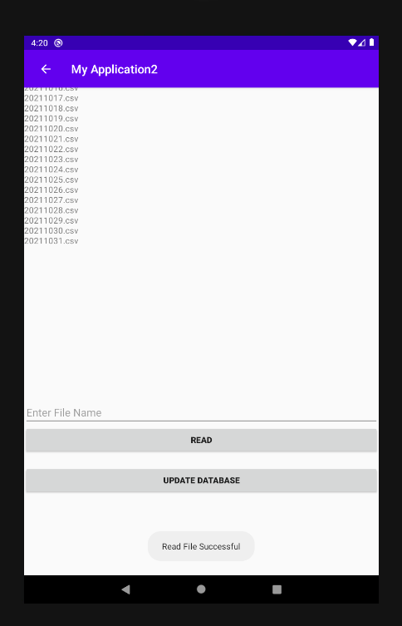
01
앱 개발 진행상황
Room Database
Update Database 버튼을 누르면 자동으로 DB업데이트

Slide 5
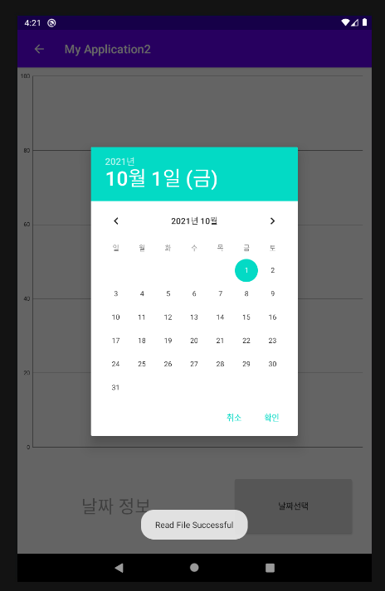
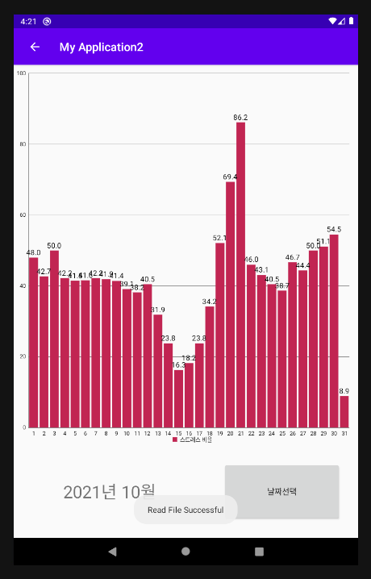
01
앱 개발 진행상황
MPAndroidChart
- 날짜를 선택하면 그래프 출력
- X축 = 날짜, Y축 = 스트레스 비율

Slide 6
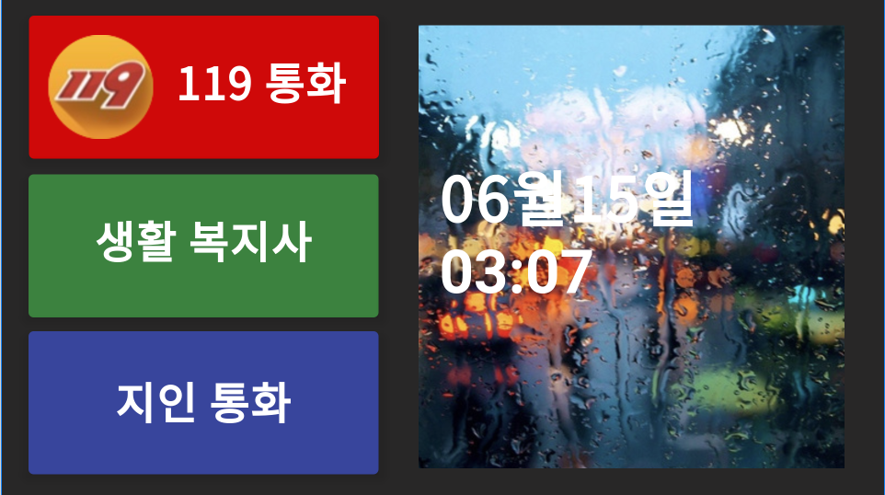

01
앱 개발 진행상황
UI
119 통화
1학기때의 UI를 기반으로 설계 중
생활복지사
스트레스 그래프

Slide 7
02
차후 진행 예정

Slide 8
02
차후 진행
01
개발 진행
UI개발 진행 중
02
최종보고서 작성
최종보고서 역할 분담 후 현재 작성 중

Slide 9
감사합니다

